Slide 1
μικτός φραγμός - προβλήματα
Δημήτρης Χαλαζωνίτης
Όλα τα πρόσωπα που παρουσιάζονται δεν είναι πραγματικά αλλά έχουν δημιουργηθεί με λογισμικό επεξεργασίας εικόνας. Οποιαδήποτε ομοιότητα με πραγματικά άτομα είναι συμπτωματική.
Τελευταία ενημέρωση: 1/12/2012.
Notes:
Copyright 2012, Δ. Χαλαζωνίτης.
Απαγορεύεται η μερική ή ολική αναπαραγωγή χωρίς την έγγραφη άδεια του συγγραφέα.
Τελευταία ενημέρωση: 1/12/2012.

Slide 2
σκοπός - στόχοι
Ο φοιτητής να είναι ικανός να:
  περιγράφει προβλήματα ανωμαλιών σύγκλεισης που παρουσιάζονται κατά την περίοδο του μικτού φραγμού
  αναγνωρίζει τέτοια προβλήματα κατά την κλινική εξέταση ή από φωτογραφίες και ακτινογραφίες

Slide 3
προβλήματα κατά τον μικτό φραγμό
πρόωρη απώλεια νεογιλών
σταυροειδής σύγκλειση (πρόσθια – οπίσθια)
έγκλειση
έκτοπη ανατολή μονίμων γομφίων
αγκύλωση νεογιλών
υπεραριθμίες – αγενεσίες
συνωστισμός
διαστήματα – αραιοδοντία
πρόσθια χασμοδοντία, έξεις
…

Slide 4
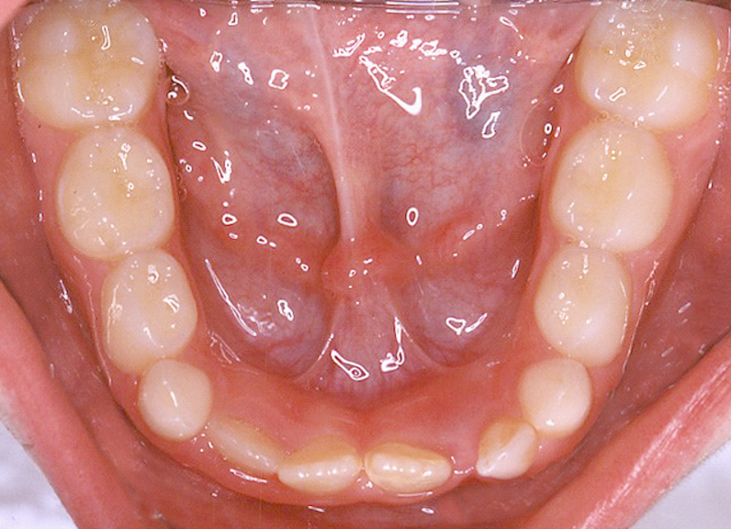
πρόωρη απώλεια νεογιλών
Notes:
094002
Ποια πρόωρη απώλεια είναι η πιο σημαντική; Μια αδρή κατηγοριοποίηση επικινδυνότητας έχει ως εξής:

Slide 5
πρόωρη απώλεια νεογιλών
Notes:
094002
Τομείς: πράσινο χρώμα: δεν αναμένουμε ιδιαίτερες επιπτώσεις από πρόωρη απώλεια νεογιλού τομέα γιατί έτσι κι αλλιώς οι μόνιμοι τομείς θα ανατείλουν σχετικά σύντομα και ο χώρος εύκολα ανακτάται ακόμη και αν κλείσει.

Slide 6
πρόωρη απώλεια νεογιλών
Notes:
094002
Κυνόδοντες: κίτρινο χρώμα: ο χώρος κλείνει εύκολα με την άπω και γλωσσική μετακίνηση των τομέων, όμως οι γομφίοι δεν μετακινούνται εγγύς σε σημαντικό βαθμό και έτσι δεν έχουμε δυσκολίες επανάκτησης. Μπορεί να προκύψουν όμως άλλα προβλήματα όπως θα δούμε σε λίγο.

Slide 7
πρόωρη απώλεια νεογιλών
Notes:
094002
Πρώτοι γομφίοι: κίτρινο χρώμα. Πιθανή εγγύς μετακίνηση γομφίων αλλά μικρής έκτασης.

Slide 8
πρόωρη απώλεια νεογιλών
Notes:
094002
Δεύτεροι γομφίοι: κόκκινο χρώμα. Η εγγύς μετακίνηση του πρώτου γομφίου, μαζί με απόκλιση του δοντιού, είναι ταχεία και δύσκολα επανορθώνεται, καθώς ακολουθείται και από μετακίνηση του δεύτερου μονίμου.

Slide 9
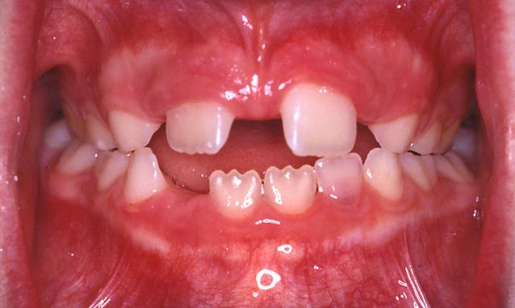
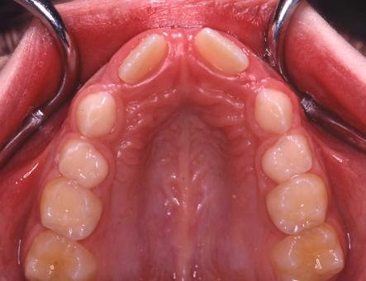
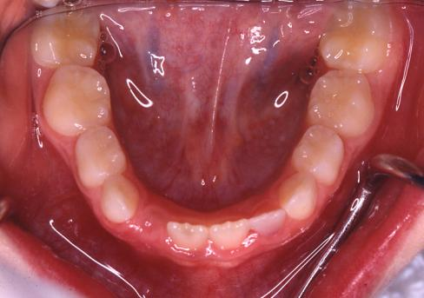
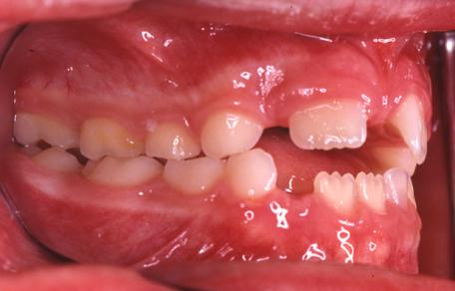
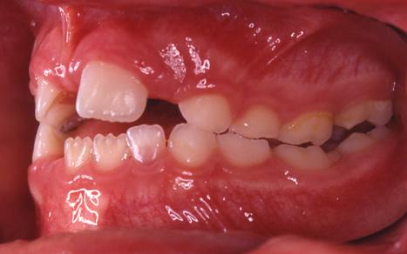
Notes:
097010
Πρόωρη απώλεια νεογιλών πλαγίων. Συμπλησίαση κεντρικών, διεύρυνση (εικόνες μετά τη διεύρυνση, και 2 χρόνια αργότερα).

Slide 10
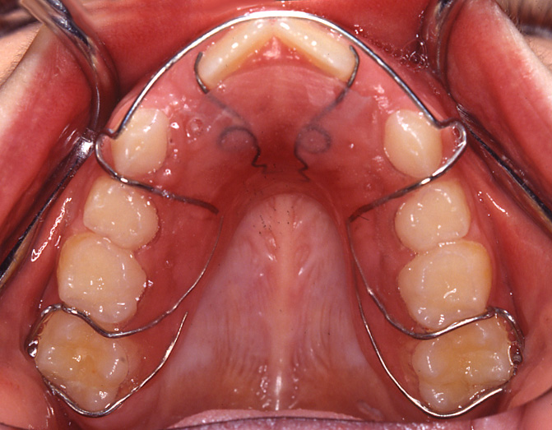
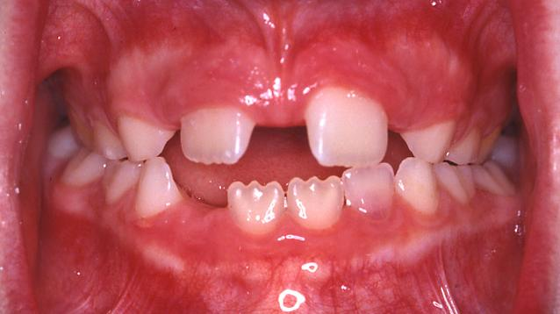
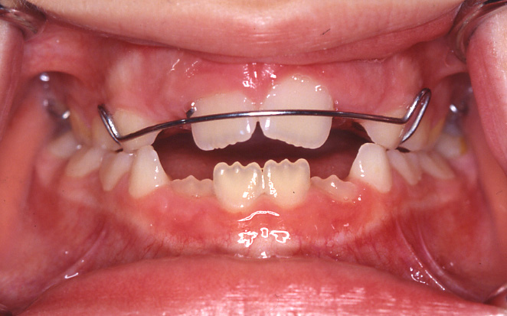
Notes:
097010
Πρόωρη απώλεια νεογιλών πλαγίων. Συμπλησίαση κεντρικών, διεύρυνση (εικόνες μετά τη διεύρυνση, και 2 χρόνια αργότερα).

Slide 11
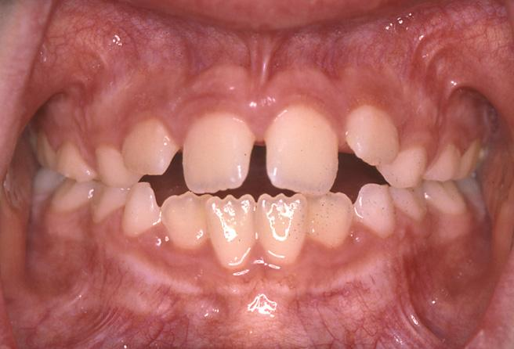
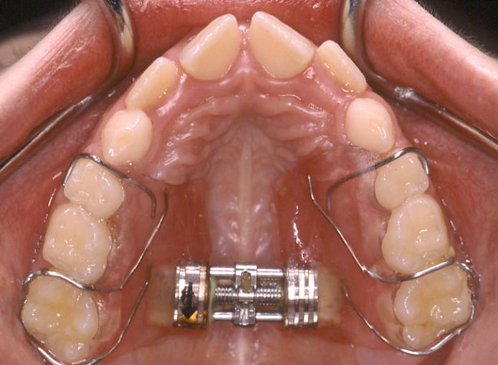
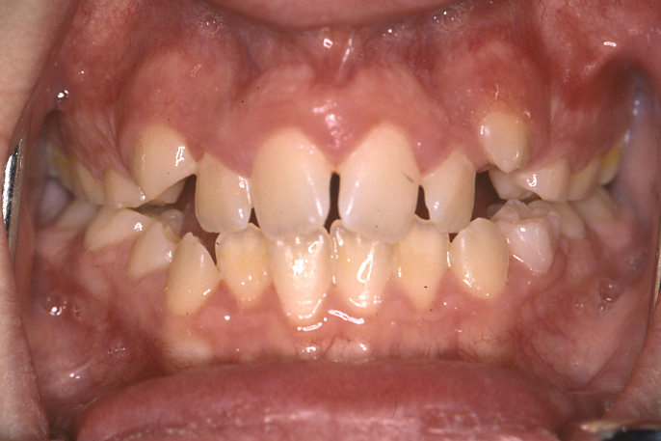
Notes:
097010
Πρόωρη απώλεια νεογιλών πλαγίων. Συμπλησίαση κεντρικών, διεύρυνση (εικόνες μετά τη διεύρυνση, και 2 χρόνια αργότερα).

Slide 12
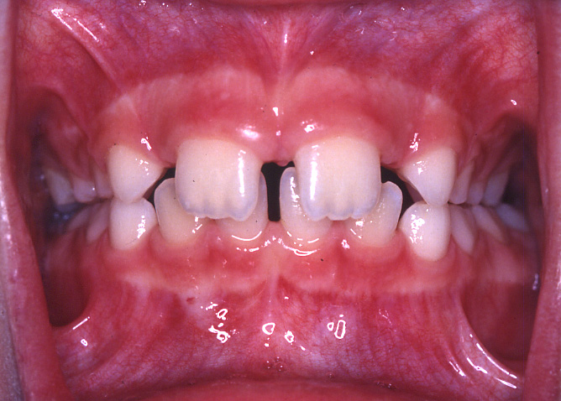
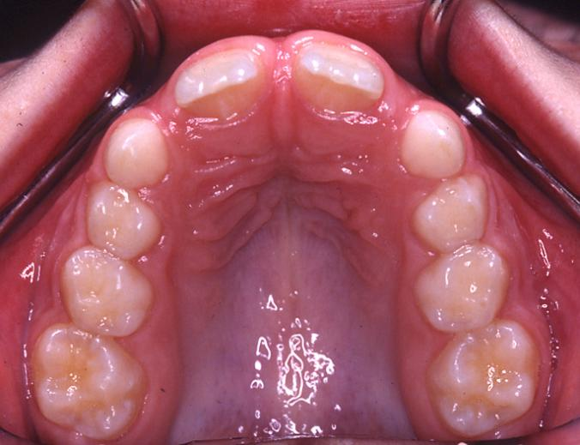
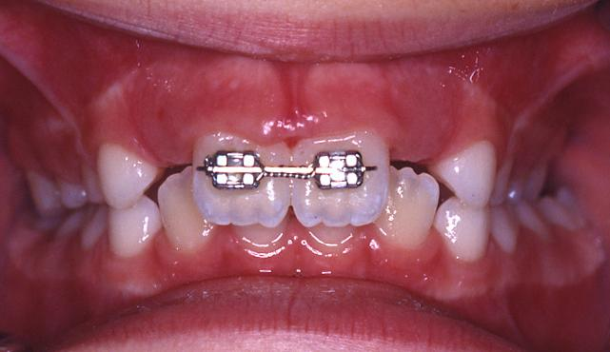
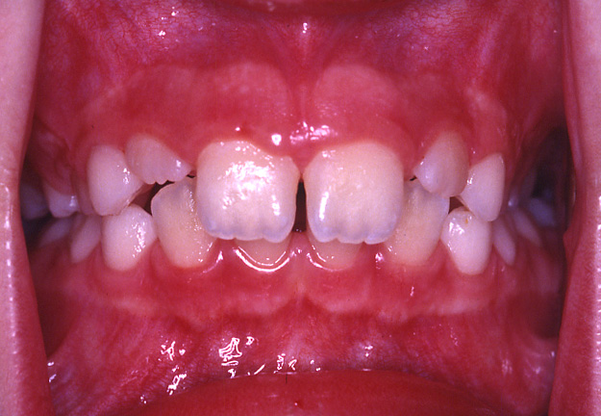
Notes:
094006
Πρόωρη απώλεια νεογιλών πλαγίων, διάστημα μεταξύ των κεντρικών.

Slide 13
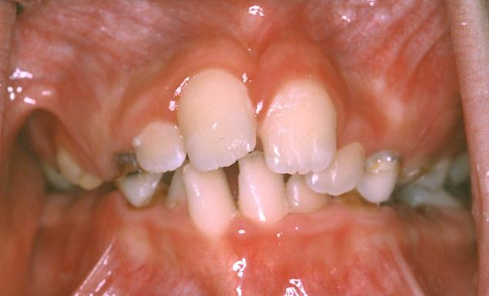
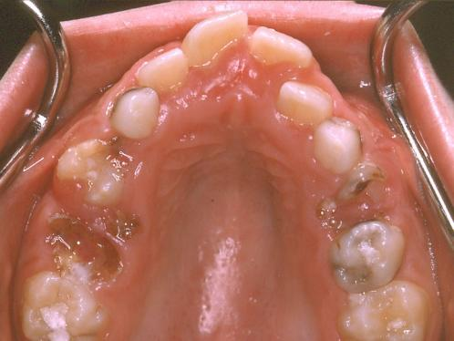
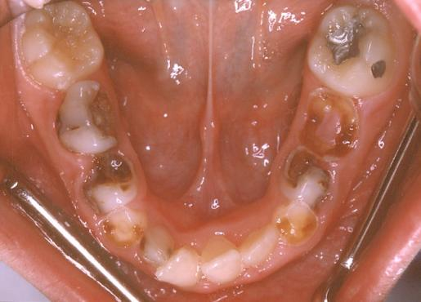
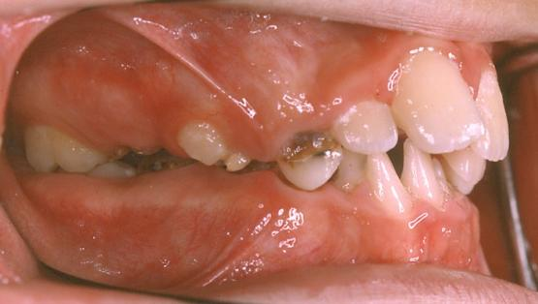
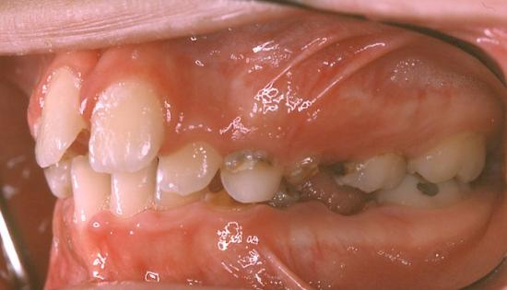
Notes:
089037
Πολυτερηδονισμός, απώλεια χώρου, στένωση οδοντικών τόξων.

Slide 14
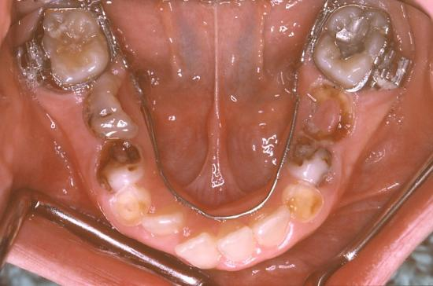
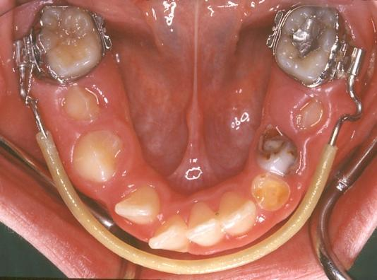
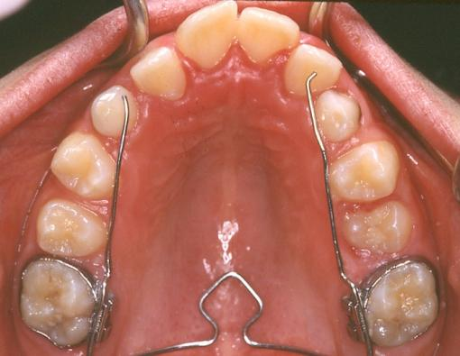
Notes:
089037
Γλωσσικό τόξο και αργότερα απωθητήρας του χείλους για διεύρυνση του κάτω οδοντικού τόξου. Υπερώϊο τόξο με δοκούς για διεύρυνση του άνω οδοντικού τόξου.

Slide 15
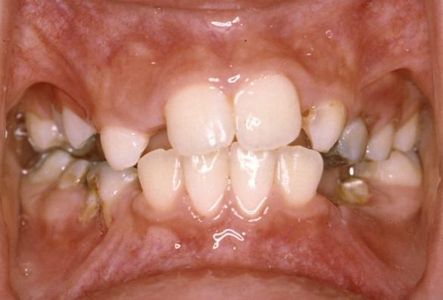
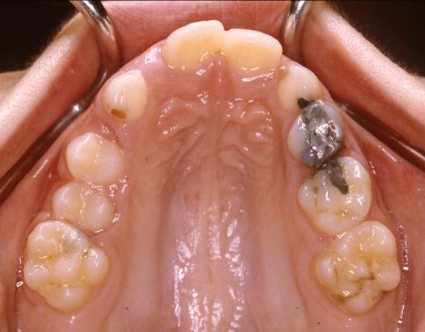
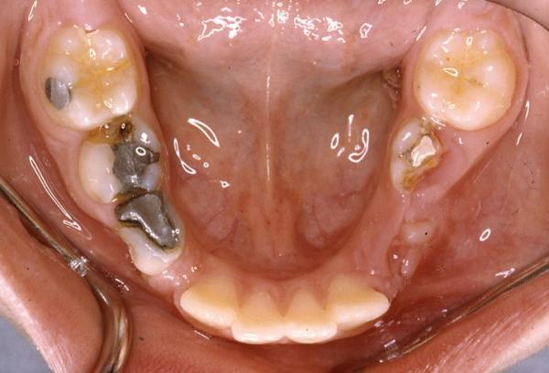
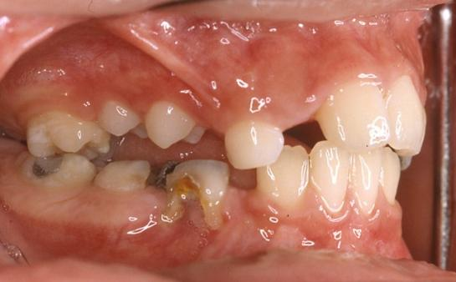
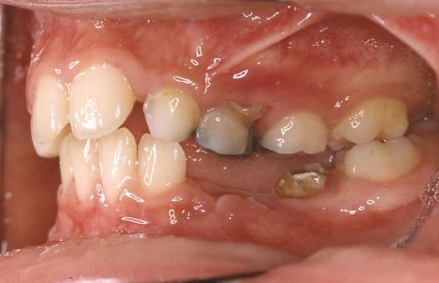
Notes:
102005
Πολυτερηδονισμός με γενικευμένη απώλεια χώρου. Σίγουρα υπάρχει ήδη καθυστέρηση στη θεραπεία και θεωρούμε ότι η ανάγκη αντιμετώπισης είναι άμεση. Το σημαντικότερο πρόβλημα είναι στην κάτω γνάθο, όπου ο μόνιμος γομφίος έχει ήδη καταλάβει χώρο από τον δεύτερο νεογιλό.

Slide 16
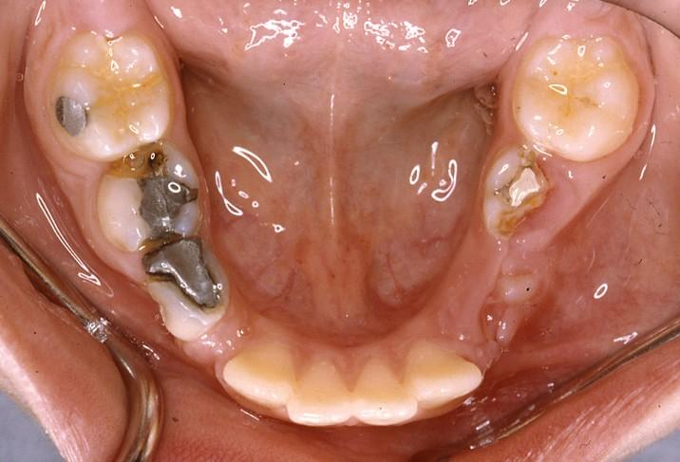
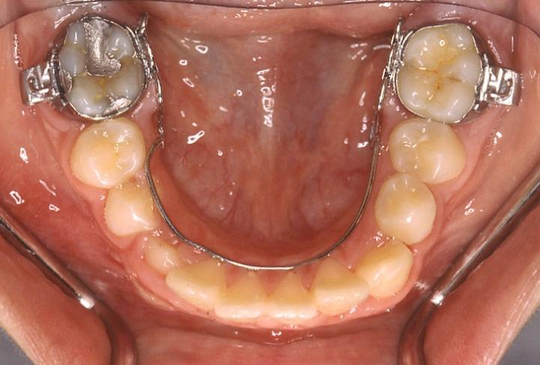
Notes:
102005
Εδώ η διατήρηση του χώρου έγινε με γλωσσικό τόξο. Πώς γνωρίζαμε ότι ο χώρος ήταν επαρκής; Η ανάλυση μικτού φραγμού μπορεί να μας δώσει μια ένδειξη της επάρκειας ή όχι του χώρου ώστε να προγραμματίσουμε καλύτερα. Πάντως σε οριακές περιπτώσεις είναι καλύτερα να είμαστε συντηρητικοί και να κρατάμε το χώρο ακόμη και αν τελικά αποδειχθεί ότι δεν επαρκεί.

Slide 17
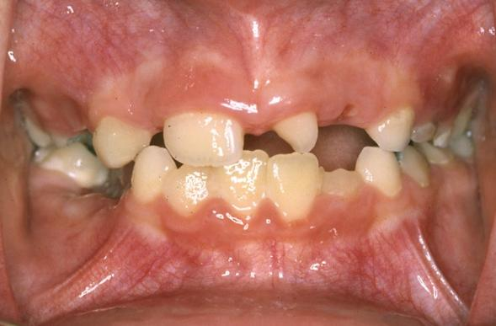
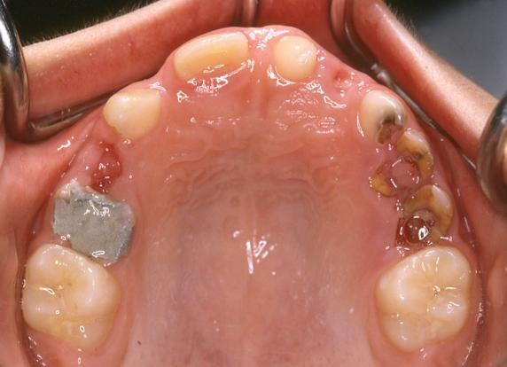
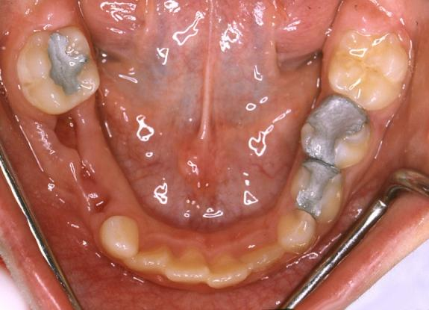
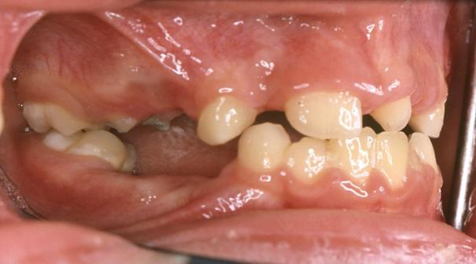
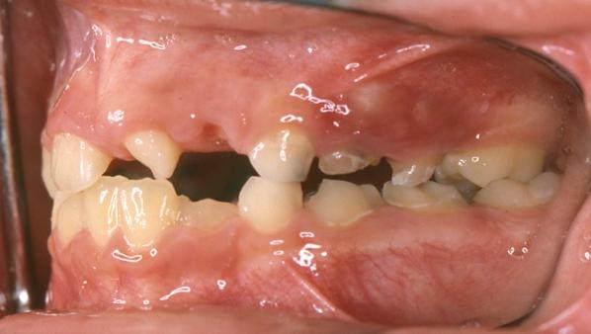
Notes:
(098019)
Πρόωρη απώλεια νεογιλών λόγω τερηδονισμού. Υπεράριθμος στην περιοχή του 21.

Slide 18


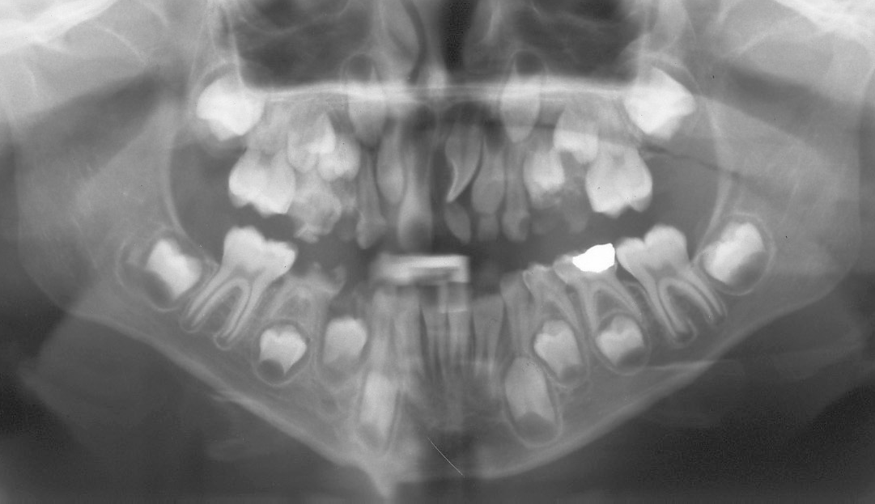
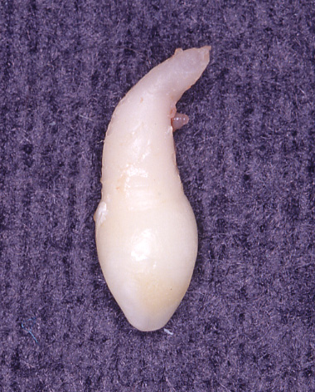
Notes:
(098019)
Ο 21 με στροφή 90 μοιρών.

Slide 19
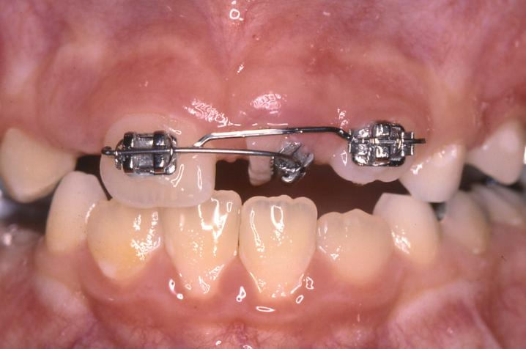
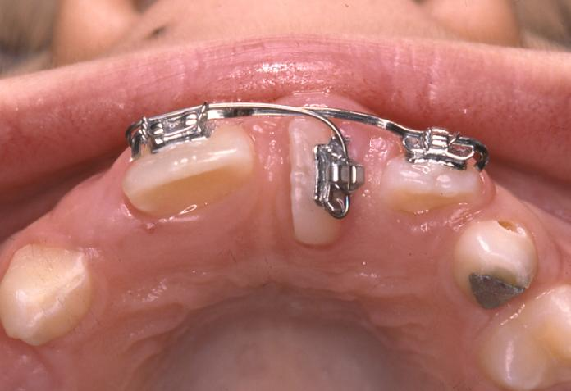
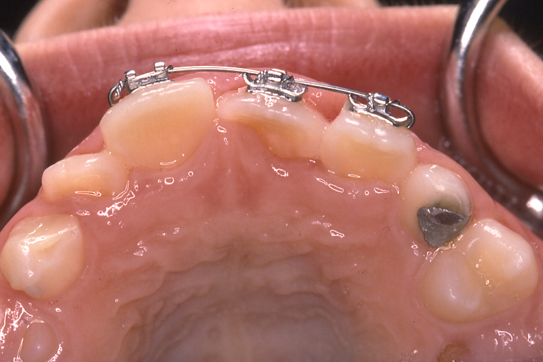
Notes:
(098019)
Διόρθωση της στροφής με ακίνητα μηχανήματα.

Slide 20
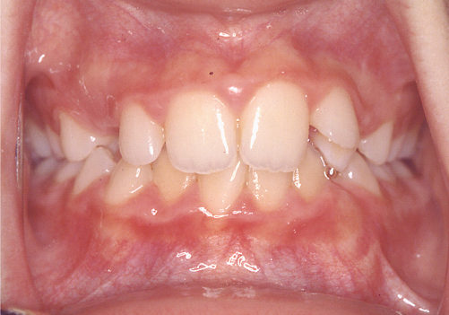
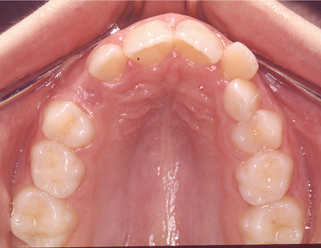
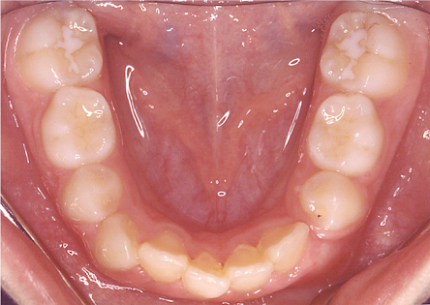
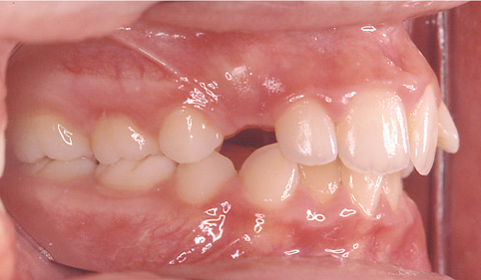
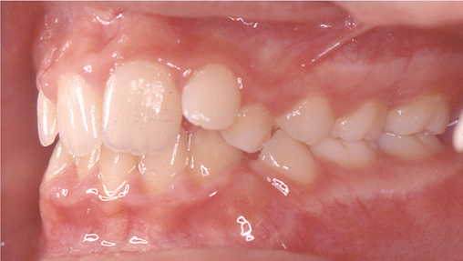
Notes:
100006
Πλήρης απώλεια χώρου για τον 33.

Slide 21
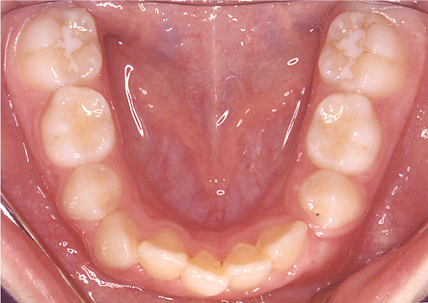
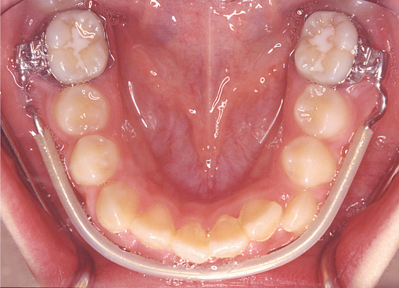
Notes:
100006
Η τοποθέτηση μηχανήματος διατήρησης χώρου πρέπει να γίνει πριν την απόπτωση των δευτέρων νεογιλών γομφίων ώστε να μη χαθεί ο χώρος προσαρμοστικού ελιγμού. Εδώ βλέπουμε έναν απωθητήρα του χείλους, που διατηρεί το χώρο γιατί οι γομφίοι εμποδίζονται να μετακινηθούν εγγύς λόγω των δυνάμεων που ασκεί το χείλος, μέσω του τόξου, στους γομφίους, προς τα άπω.

Slide 22
?
Notes:
100006
Γιατί έχει ο πλάγιος χειλική απόκλιση;

Slide 23
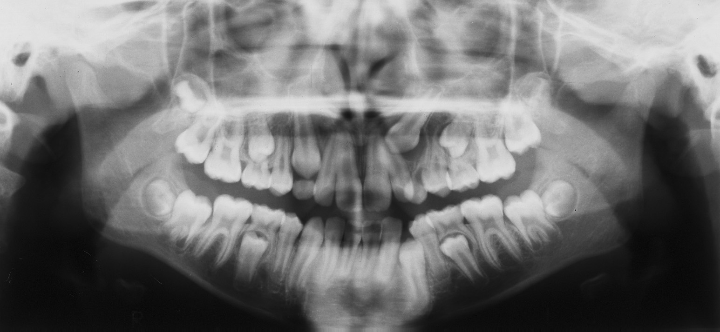
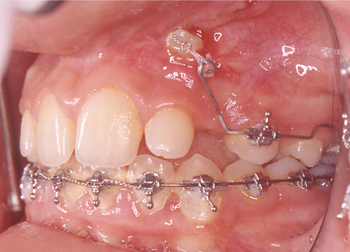

Notes:
100006
Χειλική έγκλειση κυνόδοντα.

Slide 24
ενδείξεις πιθανής έγκλεισης κυνοδόντων
απόκλιση πλαγίων
μη κινητικότητα νεογιλών κυνοδόντων
ψηλάφηση του μόνιμου κυνόδοντα
ακτινογραφικά: εγγύς απόκλιση και επικάλυψη της ρίζας του πλαγίου.
η έγκλειση είναι συχνή και σε περιπτώσεις υπερ-επάρκειας χώρου, π.χ. αγενεσία πλαγίου

Slide 25
έγκλειση κυνοδόντων: από 8 ετών:
!
ψηλάφηση (ασυμμετρία;)
αξιολόγηση κινητικότητας νεογιλών
αξιολόγηση θέσης (απόκλισης) πλαγίων
αξιολόγηση χώρου
ακτινογραφική εικόνα
Kurol J. Impacted and ankylosed teeth: Why, when, and how to intervene.
Am J Orthod Dentofacial Orthop 2006;129:S86-S90
Notes:
Ericson S, Kurol J. Early treatment of palatally erupting maxillary canines by extraction of primary canines. Eur J Orthod 1988;10:283–295.
Kurol J. Impacted and ankylosed teeth: Why, when, and how to intervene. Am J Orthod Dentofacial Orthop 2006;129:S86-S90.
Ngan P, Hornbrook R, Weaver B. Early Timely Management of Ectopically Erupting Maxillary Canines. Semin Orthod 2005;11:152–163.

Slide 26

εξαγωγή νεογιλού κυνόδοντα:
Β
Α
Α: 90% επιτυχία
Β: 60% επιτυχία
Ngan P, Hornbrook R, Weaver B.
Early Timely Management of Ectopically Erupting Maxillary Canines.
Semin Orthod 2005;11:152–163
Notes:
Η θεραπευτική αντιμετώπιση είναι η εξαγωγή του νεογιλού κυνόδοντα. Η βιβλιογραφία αναφέρει ότι αν ο κυνόδοντας δεν έχει περάσει τον επιμήκη άξονα του πλαγίου, δηλαδή βρίσκεται στην περιοχή Α, τότε οι πιθανότητες να ανατείλει φυσιολογικά είναι εξαιρετικές, αλλιώς είναι μικρότερες μεν αλλά καλύτερες από το να μην κάνουμε τίποτα.

Slide 27





Notes:
091040
Η χειλική απόκλιση του 22 δημιουργεί υποψίες χειλικής έγκλεισης του 23.

Slide 28





Notes:
091040
Η χειλική απόκλιση του 22 δημιουργεί υποψίες χειλικής έγκλεισης του 23.

Slide 29



Notes:
091040
Η χειλική απόκλιση του 22 δημιουργεί υποψίες χειλικής έγκλεισης του 23.

Slide 30



Notes:
095006
Εξαγωγή νεογιλών κυνοδόντων, μετά τη διάγνωση της τάσης έγκλεισης των 13, 23. Κλινικές εικόνες αμέσως μετά την εξαγωγή. Οπισθοφατνιακές σε διάφορα στάδια (διακρίνεται υπερώια δοκός).

Slide 31





Notes:
095006
Εξαγωγή νεογιλών κυνοδόντων, μετά τη διάγνωση της τάσης έγκλεισης των 13, 23. Κλινικές εικόνες αμέσως μετά την εξαγωγή. Οπισθοφατνιακές σε διάφορα στάδια (διακρίνεται υπερώια δοκός).

Slide 32




Notes:
095006
Εξαγωγή νεογιλών κυνοδόντων, μετά τη διάγνωση της τάσης έγκλεισης των 13, 23. Κλινικές εικόνες αμέσως μετά την εξαγωγή. Οπισθοφατνιακές σε διάφορα στάδια (διακρίνεται υπερώια δοκός).

Slide 33





Notes:
098013
Κυνόδοντες πριν και μετά την έγκλειση.

Slide 34



Notes:
098013
Κυνόδοντες πριν και μετά την έγκλειση.

Slide 35

?
Notes:
(098001)
Ανωμαλία σειράς ανατολής, έκτοπη ανατολή μονίμου γομφίου.

Slide 36

Notes:
(098001)
Έκτοπη ανατολή 16, διαφορά σταδίου διάπλασης μεταξύ άνω αριστεράς/δεξιάς πλευράς, πιθανή αγκύλωση 74, 84.

Slide 37

έκτοπη ανατολή μονίμου γομφίου
Notes:
(098001)
Υπάρχει ειδικό μάθημα για έκτοπη ανατολή γομφίων στην η-Τάξη.

Slide 38





Notes:
112012
Νανοδοντία πλαγίων, πρόωρη απώλεια 83 (με όλες τις επιπτώσεις ετερόπλευρης πρόωρης απώλειας νεογιλού κάτω κυνόδοντα), οπίσθια ετερόπλευρη σταυροειδής σύγκλειση αριστερά.

Slide 39



Notes:
112012
Εγγύς θέση κυνοδόντων, υπερωΐως των ριζών των πλαγίων (υπολογιστική τομογραφία κωνικής δέσμης).

Slide 40



χασμοδοντία
Notes:
(089012)
Αγενεσία 22. Θηλασμός δακτύλου με πρόσθια χασμοδοντία.

Slide 41



Notes:
(089012)
Αγενεσία 22. Θηλασμός δακτύλου με πρόσθια χασμοδοντία. Μηχάνημα παρεμπόδισης προώθησης γλώσσας.

Slide 42



Notes:
089012
Αγενεσία 22. Θηλασμός δακτύλου με πρόσθια χασμοδοντία.

Slide 43



Notes:
(096014)
Θηλασμός δακτύλου. Τάση σκελετικής χασμοδοντίας. Η διόρθωση με το φράγμα γλώσσας ήταν μερική. Το τελικό αποτέλεσμα έγινε με ακίνητα μηχανήματα. Παρατηρήστε αγκύλωση κάτω νεογιλών γομφίων.

Slide 44




Notes:
(096014)
Θηλασμός δακτύλου. Τάση σκελετικής χασμοδοντίας. Η διόρθωση με το φράγμα γλώσσας ήταν μερική. Το τελικό αποτέλεσμα έγινε με ακίνητα μηχανήματα. Στάδιο ‘ασχημόπαπου’.

Slide 45
αγκύλωση νεογιλών γομφίων
10 – 15% συχνότητα σε ηλικίες 7 – 10.

Slide 46



Notes:
097032, 093017, 098023
Αγκύλωση νεογιλών.

Slide 47
εξέλιξη - αντιμετώπιση
Υπέκφυση,
απόκλιση παρακειμένων, …
Notes:
J. Kurol και συν. (1984, 1985, 1991).

Slide 48
εξέλιξη - αντιμετώπιση
Υπέκφυση,
απόκλιση παρακειμένων, …
Αυτόματη απόπτωση,
ίσως λίγο καθυστερημένη.
Kurol J et al. 1984, 1985, 1991
Notes:
J. Kurol και συν. (1984, 1985, 1991).

Slide 49

Notes:
αρχική και 4 χρόνια αργότερα…

Slide 50

δευτερογενής έγκλειση
Notes:
αρχική και 4 χρόνια αργότερα… δευτερογενής έγκλειση

Slide 51


Slide 52
πρόσθια σταυροειδής σύγκλειση

Slide 53
Notes:
Σταυροειδής χωρίς πρόωρη επαφή και προολίσθηση.

Slide 54
Notes:
Με πρόωρη επαφή και προολίσθηση.

Slide 55
Notes:
Παρεκτόπιση του μονίμου κατά την ανατολή του.

Slide 56





Notes:
100005
Ελάχιστη κατακόρυφη πρόταξη, έτσι χρησιμοποιήθηκε άνω κινητό με ελατήρια αντί του επικλινούς. Μετά από τη διόρθωση, εμφανίζονται και οι πλάγιοι σε σταυροειδή. Περαιτέρω διόρθωση απαιτεί πλήρη θεραπεία, λόγω ελλείψεως χώρου και ανάγκης διόρθωσης και άλλων προβλημάτων.

Slide 57


Notes:
100005
Ελάχιστη κατακόρυφη πρόταξη, έτσι χρησιμοποιήθηκε άνω κινητό με ελατήρια αντί του επικλινούς. Μετά από τη διόρθωση, εμφανίζονται και οι πλάγιοι σε σταυροειδή. Περαιτέρω διόρθωση απαιτεί πλήρη θεραπεία, λόγω ελλείψεως χώρου και ανάγκης διόρθωσης και άλλων προβλημάτων.

Slide 58



Notes:
100005
Ελάχιστη κατακόρυφη πρόταξη, έτσι χρησιμοποιήθηκε άνω κινητό με ελατήρια αντί του επικλινούς. Μετά από τη διόρθωση, εμφανίζονται και οι πλάγιοι σε σταυροειδή. Περαιτέρω διόρθωση απαιτεί πλήρη θεραπεία, λόγω ελλείψεως χώρου και ανάγκης διόρθωσης και άλλων προβλημάτων.

Slide 59


Notes:
100005
Ελάχιστη κατακόρυφη πρόταξη, έτσι χρησιμοποιήθηκε άνω κινητό με ελατήρια αντί του επικλινούς. Μετά από τη διόρθωση, εμφανίζονται και οι πλάγιοι σε σταυροειδή. Περαιτέρω διόρθωση απαιτεί πλήρη θεραπεία, λόγω ελλείψεως χώρου και ανάγκης διόρθωσης και άλλων προβλημάτων.

Slide 60
πρόσθια σταυροειδής προβληματισμοί
σκελετική ΙΙΙ;
απόκλιση άνω τομέων χειλική;
απόκλιση κάτω τομέων γλωσσική;
κατακόρυφη πρόταξη;
ύψος προσώπου;
χώρος για μετακίνηση;
ποσό προολίσθησης;
ηλικία;

Slide 61




Notes:
104007
Αρχικές φωτογραφίες δείχνουν το πρόβλημα. Ένα χρόνο αργότερα (χωρίς θεραπεία) φαίνονται οι επιπτώσεις στους κάτω τομείς. Λεπτομέρειες κατασκευής μηχανήματος.

Slide 62




Notes:
104007
Αρχικές φωτογραφίες δείχνουν το πρόβλημα. Ένα χρόνο αργότερα (χωρίς θεραπεία) φαίνονται οι επιπτώσεις στους κάτω τομείς. Λεπτομέρειες κατασκευής μηχανήματος.

Slide 63




Notes:
103024
Επικλινές επίπεδο κάτω γνάθου.

Slide 64



Slide 65


προσθήκη ρητίνης, αντί επικλινούς επιπέδου

Slide 66



Notes:
103014
Εικόνες προσώπου στη θέση μέγιστης συγγόμφωσης και θέση ανάπαυσης. Προσπάθεια με σπάθη (απέτυχε). Τελικό αποτέλεσμα με οπίσθια σταυροειδή, αλλά χωρίς πλαγιολίσθηση.

Slide 67

Notes:
103014
Εικόνες προσώπου στη θέση μέγιστης συγγόμφωσης και θέση ανάπαυσης. Προσπάθεια με σπάθη (απέτυχε). Τελικό αποτέλεσμα με οπίσθια σταυροειδή, αλλά χωρίς πλαγιολίσθηση.

Slide 68

Notes:
103014
Εικόνες προσώπου στη θέση μέγιστης συγγόμφωσης και θέση ανάπαυσης. Προσπάθεια με σπάθη (απέτυχε). Τελικό αποτέλεσμα με οπίσθια σταυροειδή, αλλά χωρίς πλαγιολίσθηση.

Slide 69



Notes:
103014
Εικόνες προσώπου στη θέση μέγιστης συγγόμφωσης και θέση ανάπαυσης. Προσπάθεια με σπάθη (απέτυχε). Τελικό αποτέλεσμα με οπίσθια σταυροειδή, αλλά χωρίς πλαγιολίσθηση.

Slide 70





Notes:
103021
Σταυροειδής του 12.

Slide 71


Notes:
103021
Σταυροειδής του 12. Διόρθωση με επικλινές.

Slide 72





Notes:
097001
Διόρθωση με ελατήριο.

Slide 73




Notes:
097001
Διόρθωση με ελατήριο.

Slide 74





Notes:
097030

Slide 75




Notes:
097030

Slide 76




Notes:
101014
Ακατάλληλη περίπτωση για χρήση κινητών μηχανημάτων λόγω έλλειψης χώρου. Εδώ χρησιμοποιήθηκαν ακίνητα για τη διόρθωση της σταυροειδούς, ενώ περαιτέρω θεραπεία θα γίνει αργότερα.

Slide 77

Notes:
101014
Ακατάλληλη περίπτωση για χρήση κινητών μηχανημάτων λόγω έλλειψης χώρου. Εδώ χρησιμοποιήθηκαν ακίνητα για τη διόρθωση της σταυροειδούς, ενώ περαιτέρω θεραπεία θα γίνει αργότερα.

Slide 78



Notes:
087007
Στοιχεία που υποδηλώνουν σκελετικό πρόβλημα. Δεν παρατηρείται προολίσθηση.

Slide 79



Notes:
102024
Αρχική (νεογιλός φραγμός), 3.5 χρόνια αργότερα (χωρίς καμία θεραπεία), μετά τη διεύρυνση (εικόνα κάτω αριστερά).

Slide 80






Notes:
095025
Σκελετική περίπτωση ΙΙΙης Τάξης που απαιτεί χειρουργική διόρθωση, παρ’ όλη την προολίσθηση.

Slide 81


Notes:
095025
Σκελετική περίπτωση ΙΙΙης Τάξης που απαιτεί χειρουργική διόρθωση, παρ’ όλη την προολίσθηση.

Slide 82







Notes:
095025
Σκελετική περίπτωση ΙΙΙης Τάξης που απαιτεί χειρουργική διόρθωση, παρ’ όλη την προολίσθηση.

Slide 83






Notes:
112014

Slide 84
λειτουργική ετερόπλευρη οπίσθια σταυροειδής

Slide 85







Notes:
092018
Πρόωρη επαφή στον 53, πλαγιολίσθηση. Η διόρθωση δεν μπορεί να γίνει μόνο με εκλεκτικό τροχισμό. Θα μπορούσε να είχε χρησιμοποιηθεί κινητό.

Slide 86





Notes:
092018
Πρόωρη επαφή στον 53, πλαγιολίσθηση. Η διόρθωση δεν μπορεί να γίνει μόνο με εκλεκτικό τροχισμό. Θα μπορούσε να είχε χρησιμοποιηθεί κινητό.

Slide 87

Notes:
092018
Τρόπος εκλεκτικού τροχισμού (δεν έγινε).

Slide 88
I
II

Slide 89
I
II

Slide 93
λειτουργική
πλαγιολίσθηση κάτω γνάθου:
  πλάγια μετακίνηση ð σταυροειδής ή ασυμμετρία τόξου (άνω ή κάτω)
  πρόσθια μετακίνηση ð ΙΙη ετερόπλευρη
  μετακίνηση κονδύλου προς τα κάτω ð απόκλιση μασητικού επιπέδου, μεγαλύτερος μεσοφραγματικός χώρος στην πλευρά της ΙΙης Τάξης

Slide 97





Notes:
094002
Αρχικές, ένα χρόνο αργότερα διορθωμένο (Transpalatal), 1 χρόνο μετά ο 12 ανατέλλει σε σταυροειδή, 4 χρόνια αργότερα: σταυροειδής, τελική.

Slide 98





1 έτος
4 έτη
Notes:
094002
Αρχικές, ένα χρόνο αργότερα διορθωμένο (Transpalatal), 1 χρόνο μετά ο 12 ανατέλλει σε σταυροειδή, 4 χρόνια αργότερα: σταυροειδής, τελική.

Slide 99


Notes:
098030
Διόρθωση με κινητό μηχάνημα με εξελίκτρα. Παρατηρήστε τη μέση γραμμή.

Slide 100


Notes:
101004
Έντονη σκελετική στένωση της άνω γνάθου. Απαιτείται ταχεία διεύρυνση της υπερώας. Ακατάλληλη περίπτωση για κινητά μηχανήματα.

Slide 101





Notes:
096024
Τελική και 3 χρόνια μετά.

Slide 102


Notes:
096024
Τελική και 3 χρόνια μετά.

Slide 103





Notes:
096023

Slide 104





Notes:
096023

Slide 105





Notes:
099029

Slide 106


Notes:
099029

Slide 107



Notes:
099018
Έντονη στένωση άνω και κάτω. Δεν υπάρχει σταυροειδής, άρα πρέπει να γίνει διεύρυνση και στις δύο γνάθους. Υπάρχουν πολλές θεραπευτικές επιλογές.

Slide 108



Notes:
099018
Έντονη στένωση άνω και κάτω. Δεν υπάρχει σταυροειδής, άρα πρέπει να γίνει διεύρυνση και στις δύο γνάθους. Υπάρχουν πολλές θεραπευτικές επιλογές.

Slide 109
ασκήσεις

Slide 110


Slide 111


Slide 112

Notes:
(097007)

Slide 113

Notes:
(097007)

Slide 114






Notes:
098014
Αρχική, 3 μήνες μετά, Αρχικές (με γνάθο σε θέση ανάπαυσης), διεύρυνση (4 μήνες), μετά τη διεύρυνση.
Πρόωρη απώλεια νεογιλών πλαγίων λόγω ανατολής των κεντρικών. Συγγενής έλλειψη πλαγίων. Πρόωρη απώλεια του 73.

Slide 115

Notes:
098014

Slide 116




Notes:
098014

Slide 117





Notes:
089008
Σκελετική τάση χασμοδοντίας με θηλασμό δακτύλου. ΙΙη σκελετική. Να σταλεί σε ορθοδοντικό.

Slide 118


Notes:
089008
Σκελετική τάση χασμοδοντίας με θηλασμό δακτύλου. ΙΙη σκελετική. Να σταλεί σε ορθοδοντικό.

Slide 119





Notes:
091041
Αρχικές, με τη χρήση του επικλινούς (όταν ήρθε σε κοπτική με κοπτική, τελική, τελική μετά το τρόχισμα των νεογιλών γομφίων.
Ερώτηση: τι θα γίνει με το μεσοδιάστημα των κεντρικών; Έπρεπε να κοπεί ο χαλινός;

Slide 120




Notes:
091041
Αρχικές, με τη χρήση του επικλινούς (όταν ήρθε σε κοπτική με κοπτική, τελική, τελική μετά το τρόχισμα των νεογιλών γομφίων.
Ερώτηση: τι θα γίνει με το μεσοδιάστημα των κεντρικών; Έπρεπε να κοπεί ο χαλινός;

Slide 121





Notes:
102017
Πλαγιολίσθηση;

Slide 122






Notes:
102017

Slide 123



Notes:
102017

Slide 124



Notes:
102017

